Slide 1

Trường tiểu học Trần Phú
Chào mừng quý thầy cô và các em học sinh
Lớp 2/5

Slide 2















Slide 3




FOOTBALL GAME
Với mỗi câu trả lời đúng, em sẽ ghi được một bàn thắng vào lưới của thủ môn. Nếu trả lời sai, thủ môn sẽ bắt được bóng.

Slide 4
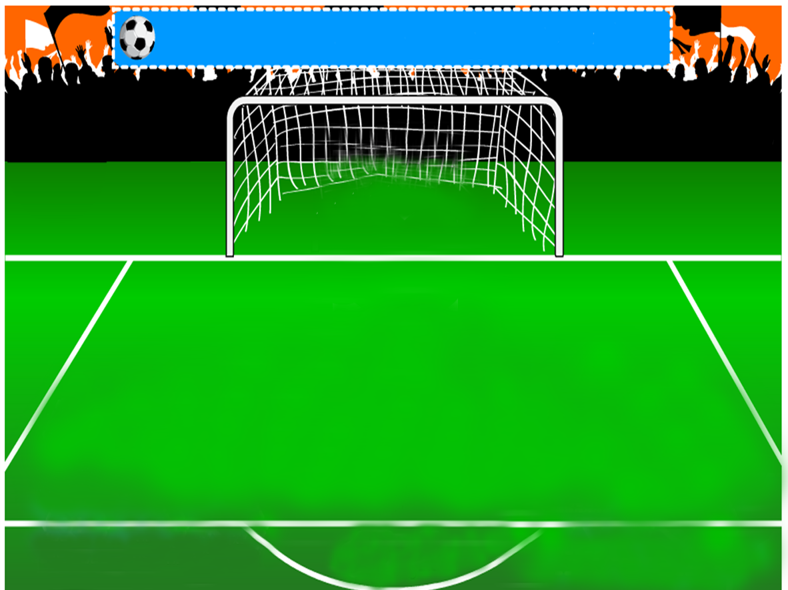
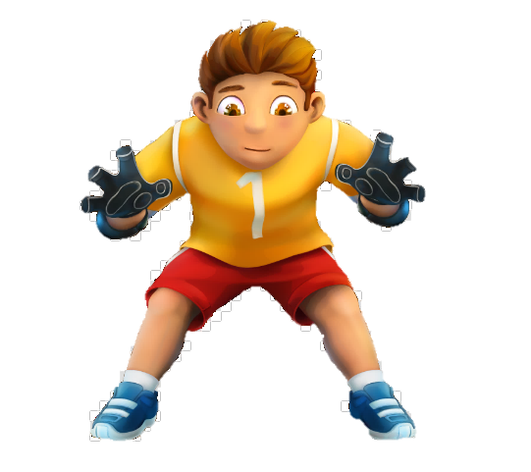


Vào !!!..
Vào !!!..
234
113
121
-
?

Slide 5
Vào !!!..
Vào !!!..
567
542
25
-
?

Slide 6
Vào !!!..
Vào !!!..
768
260
508
-
?

Slide 7


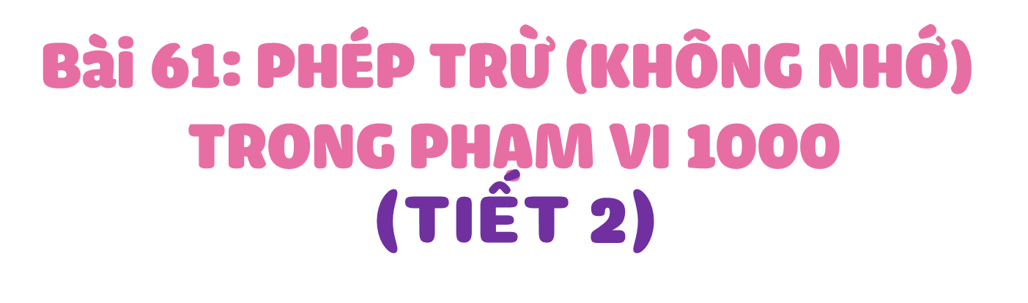




Thứ sáu ngày 7 tháng 4 năm 2023
Toán

Slide 8


Slide 9

1
Tìm chữ số thích hợp.
7 7 6
2 4 6
7 3 9
5 0 1
8 6 9
7 4 5
?
?
?
-
-
-
?
?
?
5 3 0
2 3 8
1 2 4
?
?
?

Slide 10

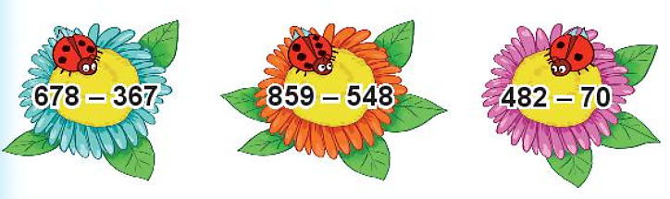

2
Quan sát tranh và trả lời câu hỏi
311
311
412
Con bọ rùa có 2 chấm ở cánh đậu trên bông hoa ghi phép tính có kết quả bằng bao nhiêu?
Hai bông hoa nào ghi phép tính có kết quả bằng nhau?
Notes:
Liên hệ giáo án:
FB: Hương Thảo
Gmail: tranthao121004@gmail.com

Slide 11





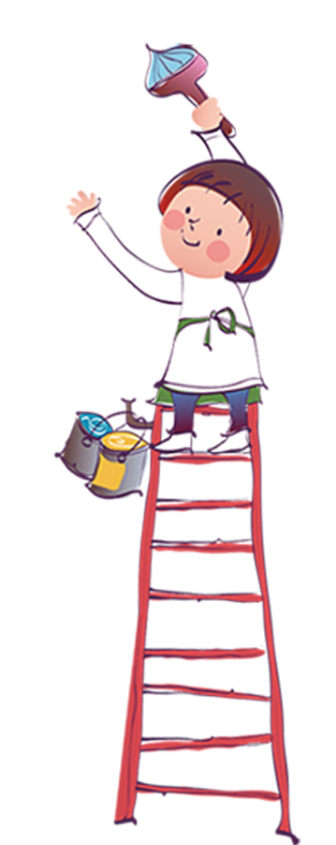









3
Tìm ô che mưa thích hợp
362 - 150
729 - 407
729 - 407
835 - 30
212
322
805
212
100
322
805
100

Slide 12
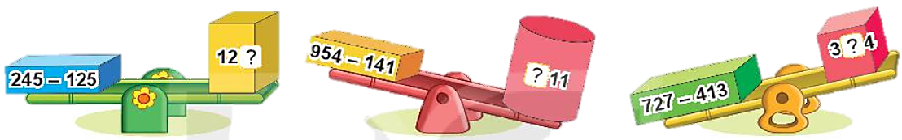
4
Tìm chữ số thích hợp
3 0 4
3 0 4
945 - 141
?
120
945 - 141
120
?
?
911
245 - 125
911
245 - 125
727 - 413
811
727 - 413
811
245 – 125 = 120
945 – 141 < 911
727 – 413 > 3 0 4
?
?
?
811
804
314

Slide 13

5
Một trường tiểu học có 465 học sinh, trong đó có 240 học sinh nữ. Hỏi trường tiểu học đó có bao nhiêu học sinh nam?
Tóm tắt:
Cả trường : 465 học sinh
Học sinh nữ: 240 học sinh
Học sinh nam: … học sinh?
Bài giải
Số học sinh nam trường đó có là:
465 – 240 = 225 (học sinh)
Đáp số: 225 học sinh nam

Slide 14

Sep
Oct
Nov
Dec
Jan
Feb
Mar
Apr
May
Jun
Jul
Aug
A
B
Priorities
Saturn is composed of hydrogen and helium
Jupiter is the biggest planet of them all
Despite being red, Mars is a cold place
Mercury is the closest planet to the Sun
Venus is the second planet from the Sun
C
D
E
F

